Slide 1

Learning Python from 0 to 0.1
Git usage
Sprindy

Slide 2
git usage – guideline
Part 1
git install
Part 2
git commands
Part 3
example

Slide 3
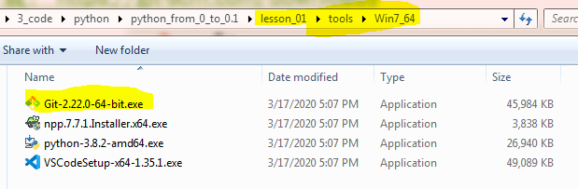
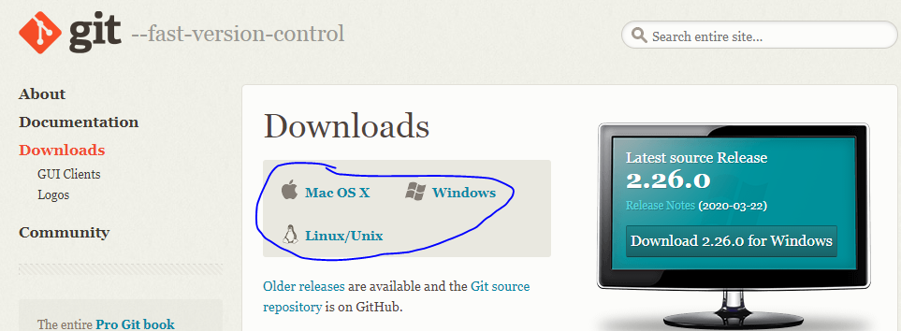
git install -- windows
下载： https://git-scm.com/downloads
安装就是默认下一步

Slide 4
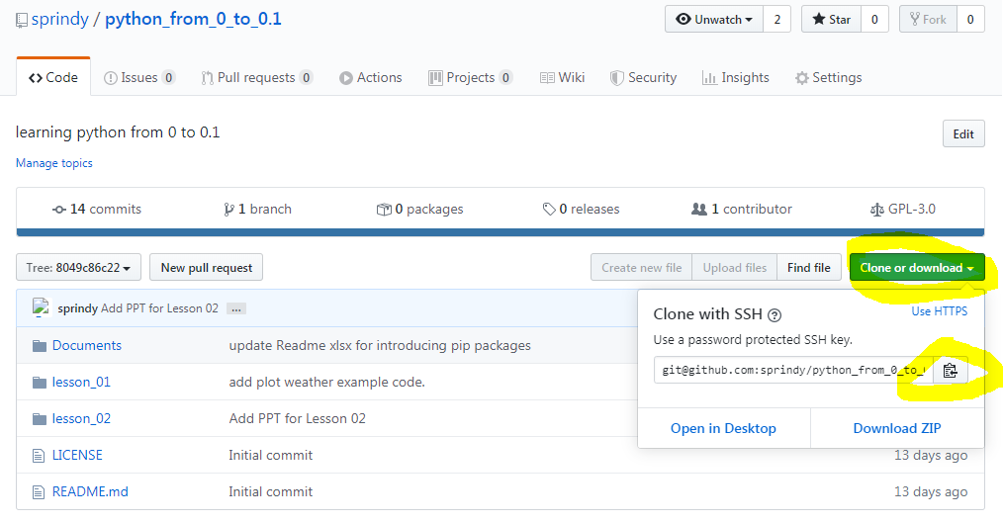
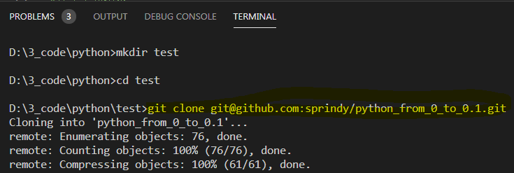
git commands – git clone
git clone
git status
git pull
git checkout
git diff
git log
git show
git clone git@github.com:sprindy/python_from_0_to_0.1.git
git clone：复制代码到本地

Slide 5
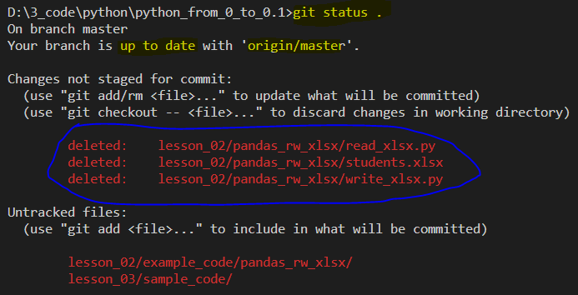
git commands – git status
Git clone
git status
git pull
git checkout
git diff
git log
git show
git status： 查看本地代码的（改动）状况

Slide 6
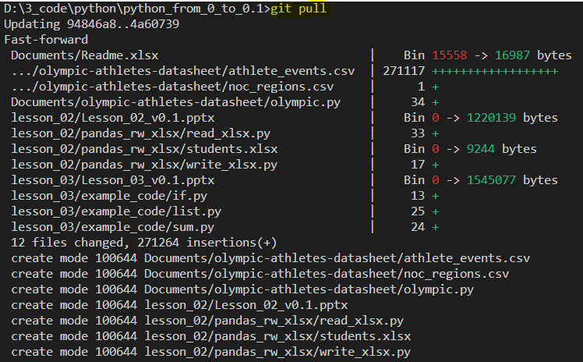
git commands – git pull
git clone
git status
git pull
git checkout
git diff
git log
git show
git pull: 从server(网站) copy(pull)到本地

Slide 7
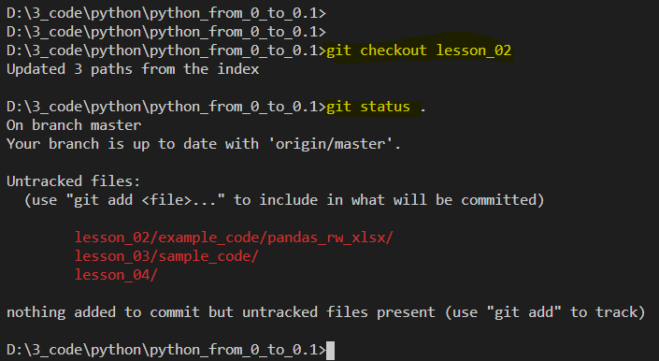
git commands – git checkout
git clone
git status
git pull
git checkout
git diff
git log
git show
git checkout： 清除/放弃本地代码的改动
不熟练的时候一定要备份！！！

Slide 8
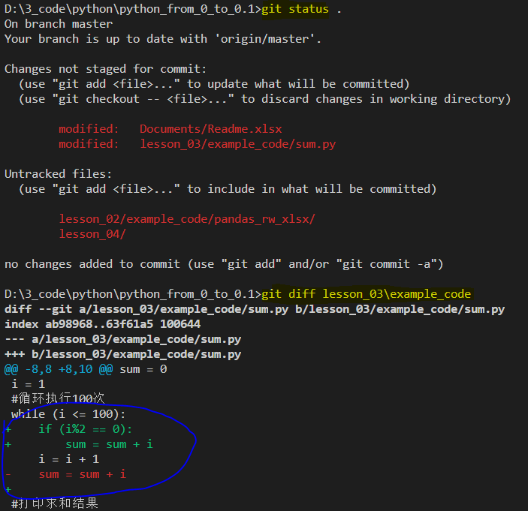
git commands – git diff
git clone
git status
git pull
git checkout
git diff
git log
git show
git diff： 查看本地代码的改动

Slide 9
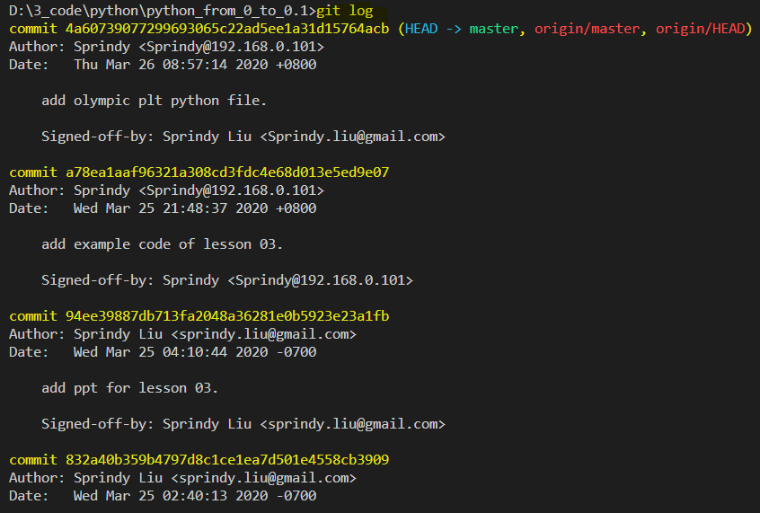
git commands – git log
git clone
git status
git pull
git checkout
git diff
git log
git show
git log： 查看改动记录
输入‘q’退出

Slide 10
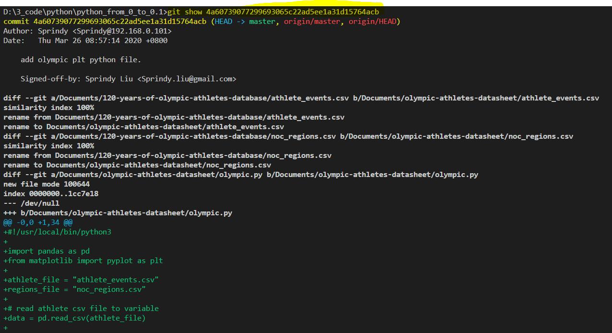
git commands – git show
git clone
git status
git pull
git checkout
git diff
git log
git show
git show：查看某次具体的改动
输入‘q’退出

Slide 11

QA

